Slide 1
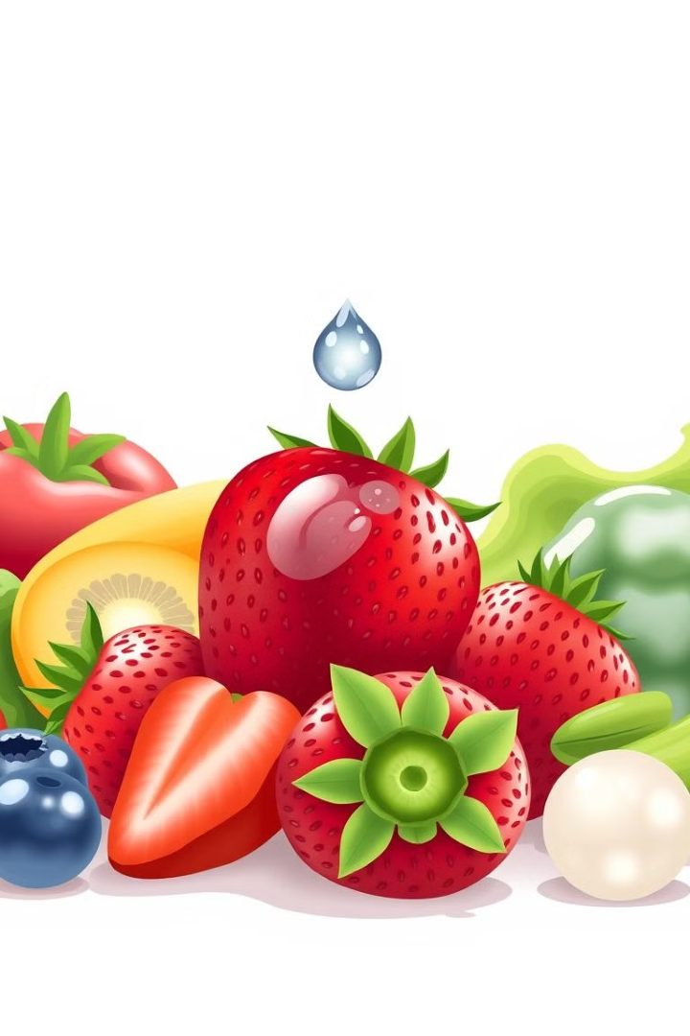


Вітаміни
Вітаміни - це біологічно активні речовини, необхідні в невеликих кількостях для нормального обміну речовин і життєдіяльності організмів.
Вони не виконують енергетичну та структурну функцію, але відіграють важливу роль в обміні речовин і перетворенні енергії.
by алла моліцька

Slide 2
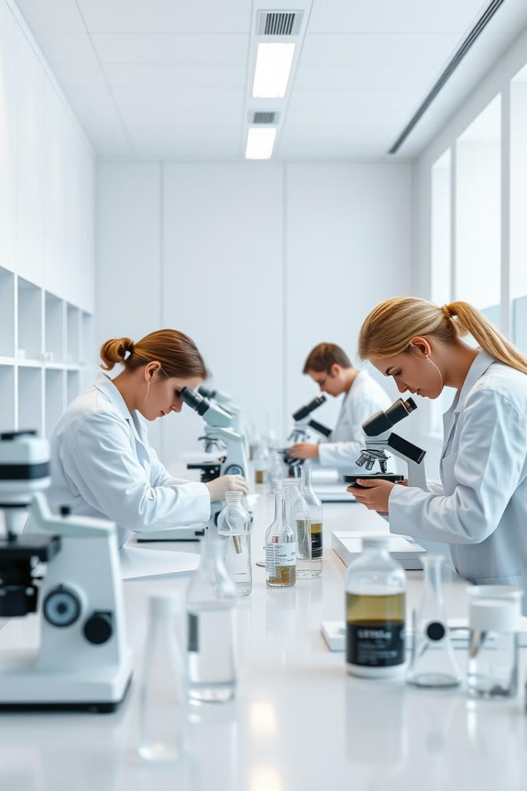
Історія Відкриття Вітамінів
1
1912
К. Функ назвав сполуку, яку виділили з висівок, «вітаміном».
2
1913
Е.В. Макколлум запропонував класифікувати вітаміни за літерами латинської абетки.

Slide 3
Класифікація Вітамінів
Водорозчинні Вітаміни
Жиророзчинні Вітаміни
Вітаміни групи B( B1, B2, B5, B6, B9, B12), H, PP, C
Вітаміни A, D, E, K
Розчиняються у воді,
Розчиняються в жирах,
не накопичуються в організмі,
можуть накопичуватися в організмі, що призводить до гіпервітамінозів при надмірному накопичення.
виконують функцію ферментів
, можуть викликати гіповітамінози при недостатньому надходженні.

Slide 4

Таблиця деяких вітамінів
Вітамін
Джерела
Функція
Гіповітаміноз
B1 (тіамін)
Бобові, висівки, зернові
Участь в обміні білків, жирів, вуглеводів, нервовий імпульс
Поліневрит, безсоння, головний біль, слабкість
H (біотин)
Яйця, горіхи, печінка
Участь в обміні вуглеводів, жирів, амінокислот
Тонке волосся, дерматит, депресія
C (аскорбінова кислота)
Шипшина, цитрусові, капуста
Антиоксидант, покращення імунітету, синтез колагену
Цинга (кровоточивість ясен, слабкість)
A (Ретинол)
Печінка, яйця, морква
Зір, імунітет, протипухлинний захист
Куряча сліпота, порушення росту
D (Кальциферол)
Печінка риб, молочні продукти
Регулює обмін кальцію і фосфору
Рахіт, остеопороз
E (Токоферол)
Рослинні масла, яйця, печінка
Антиоксидант, репродуктивна система
Дистрофія м'язів, порушення розмноження

Slide 5

Всмоктування та Транспортування Вітамінів
Розчинність вітамінів впливає на їх всмоктування, транспортування та екскрецію з організму. Водорозчинні вітаміни всмоктуються прямо в кров, а жиророзчинні - через лімфу, потім у кров, і переносяться спеціальними транспортними білками.

Slide 6

Роль вітамінів в обміні речовин
1
Активатори Ферментів
2
Синтез Гормонів
3
Регуляція Окислення
Вітаміни діють як активатори ферментів у реакціях обміну білків, жирів і вуглеводів.
Вони забезпечують синтез гормонів і підтримують імунітет.
Вітаміни регулюють процеси окислення та відновлення в клітинах.

Slide 7
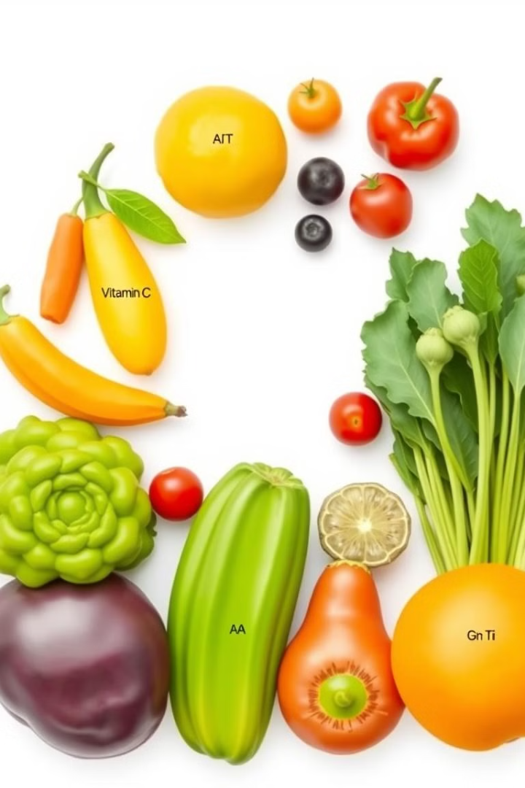
Джерела вітамінів
Автотрофні мікроорганізми і зелені рослини синтезують вітаміни самостійно. Гетеротрофні організми використовують синтезовані вітаміни у складі їжі. І лише деякі вітаміни можуть синтезуватися в клітинах гетеротрофів. Так, у клітинах росткового шару шкіри людини синтезується вітамін D, у клітинах печінки утворюються вітаміни B1 та B3, але в недостатній кількості. Усі інші вітаміни в організмі людини не синтезуються взагалі, тому мають обов'язково надходити в складі харчових продуктів.

Slide 8

Важливість збалансованого харчування
Щоб забезпечити організм усіма необхідними вітамінами, важливо споживати різноманітну їжу, багату на вітаміни. Це включає фрукти, овочі, цільнозернові продукти, м'ясо, рибу, молочні продукти та яйця.

Slide 9

Дефіцит вітамінів
Недостатнє споживання вітамінів може призвести до різних захворювань. Наприклад, дефіцит вітаміну C може викликати цингу, а дефіцит вітаміну D - рахіт. Тому важливо звертати увагу на своє харчування і при необхідності консультуватися з лікарем.

Slide 10

Вітаміни: ключ до здоров'я
Вітаміни відіграють ключову роль у підтримці здоров'я і благополуччя. Вони допомагають організму функціонувати належним чином, забезпечуючи енергію, захист від хвороб і підтримуючи загальне самопочуття. Тому важливо забезпечити своєму організму достатнє надходження вітамінів через збалансоване харчування.

